Slide 1
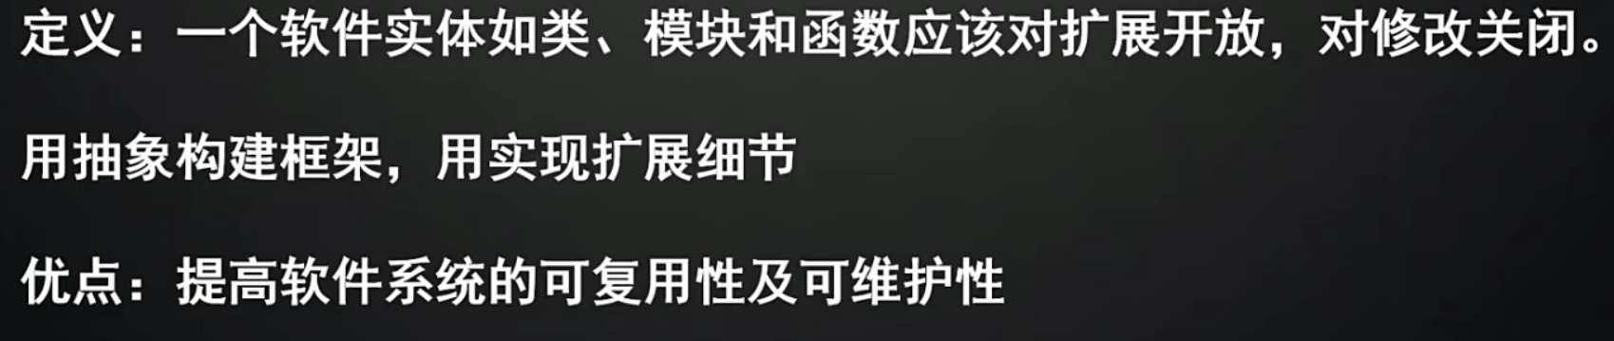
开闭原则
1

Slide 2
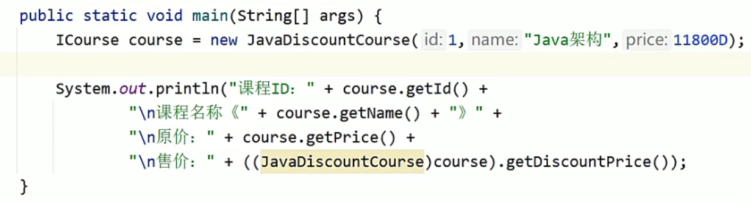
开闭原则
1

Slide 3
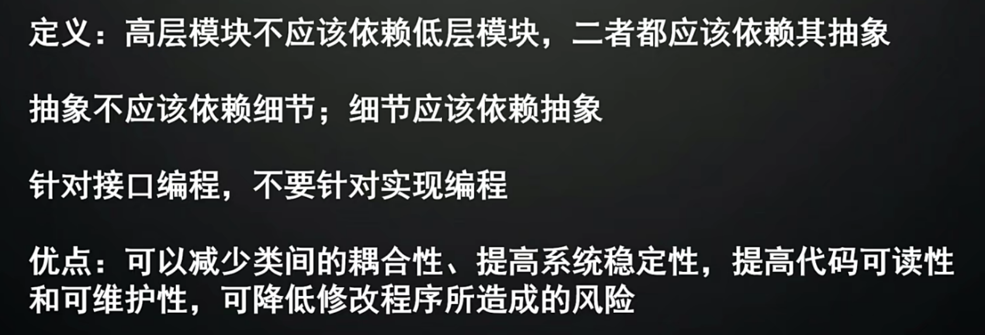
依赖倒置原则
1

Slide 4
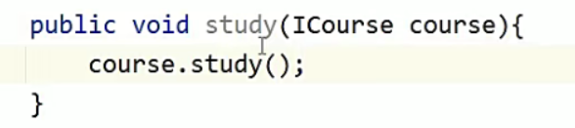
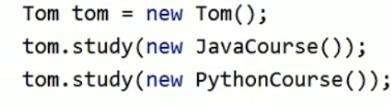
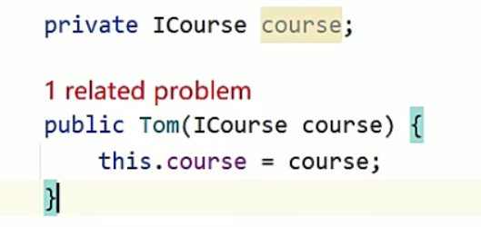
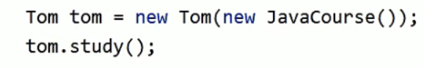
依赖倒置原则
1

Slide 5
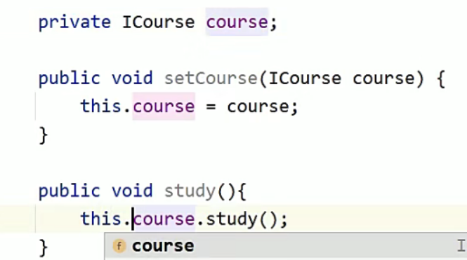
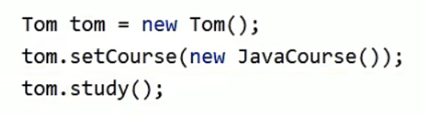
依赖倒置原则
1

Slide 6
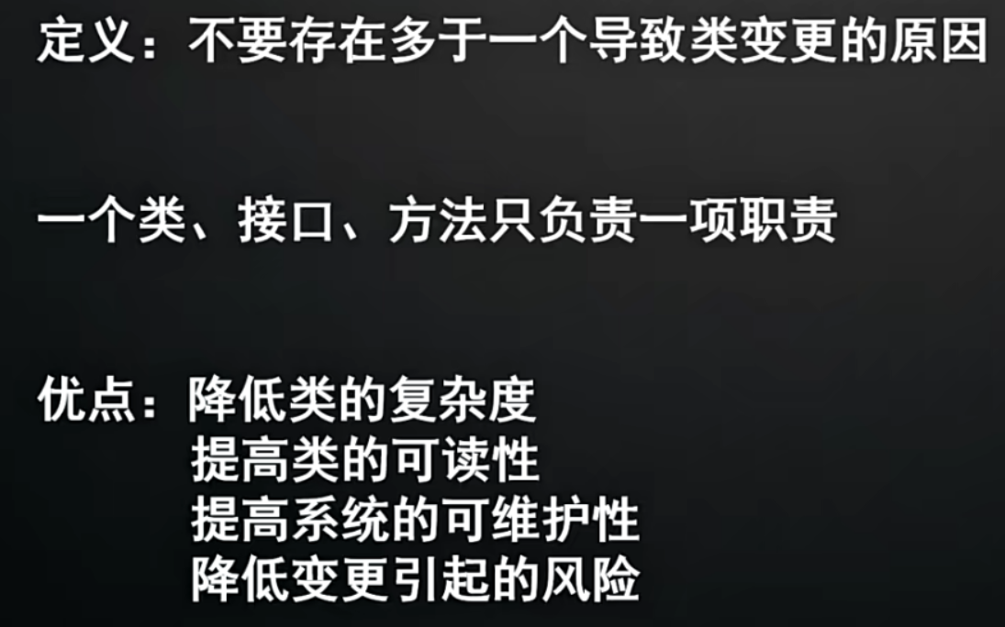
单一职责原则
1

Slide 7
单一职责原则
1

Slide 8
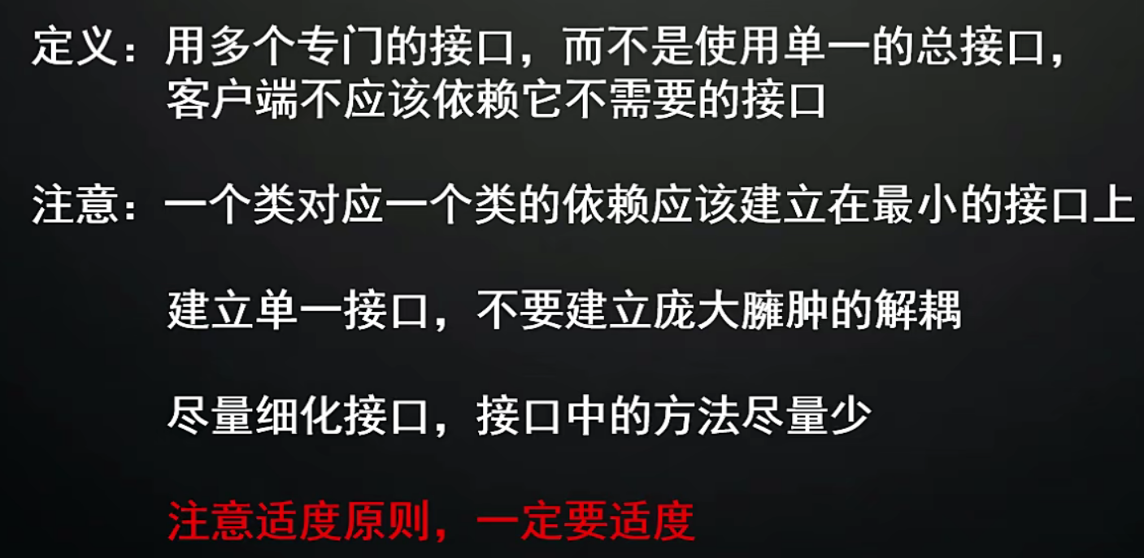
接口隔离原则
1

Slide 9
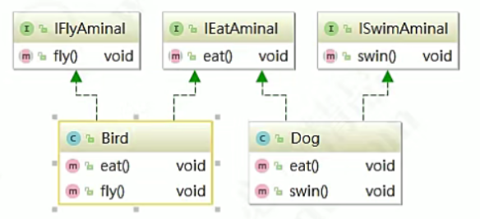
接口隔离原则
1

Slide 10
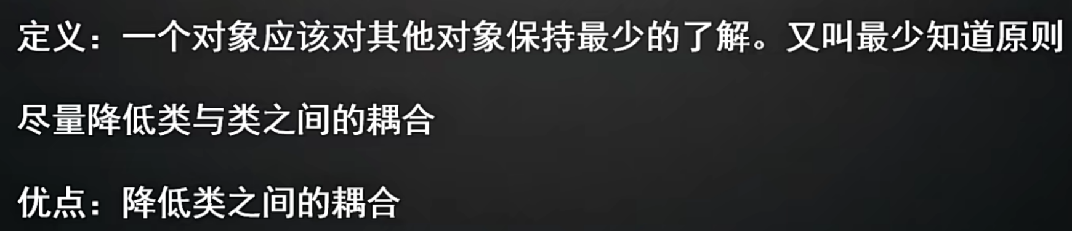
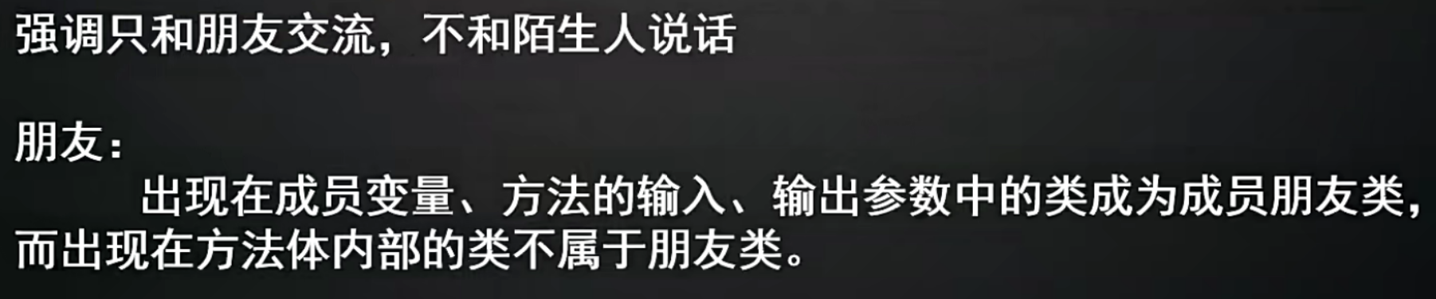
迪米特法则
1

Slide 11
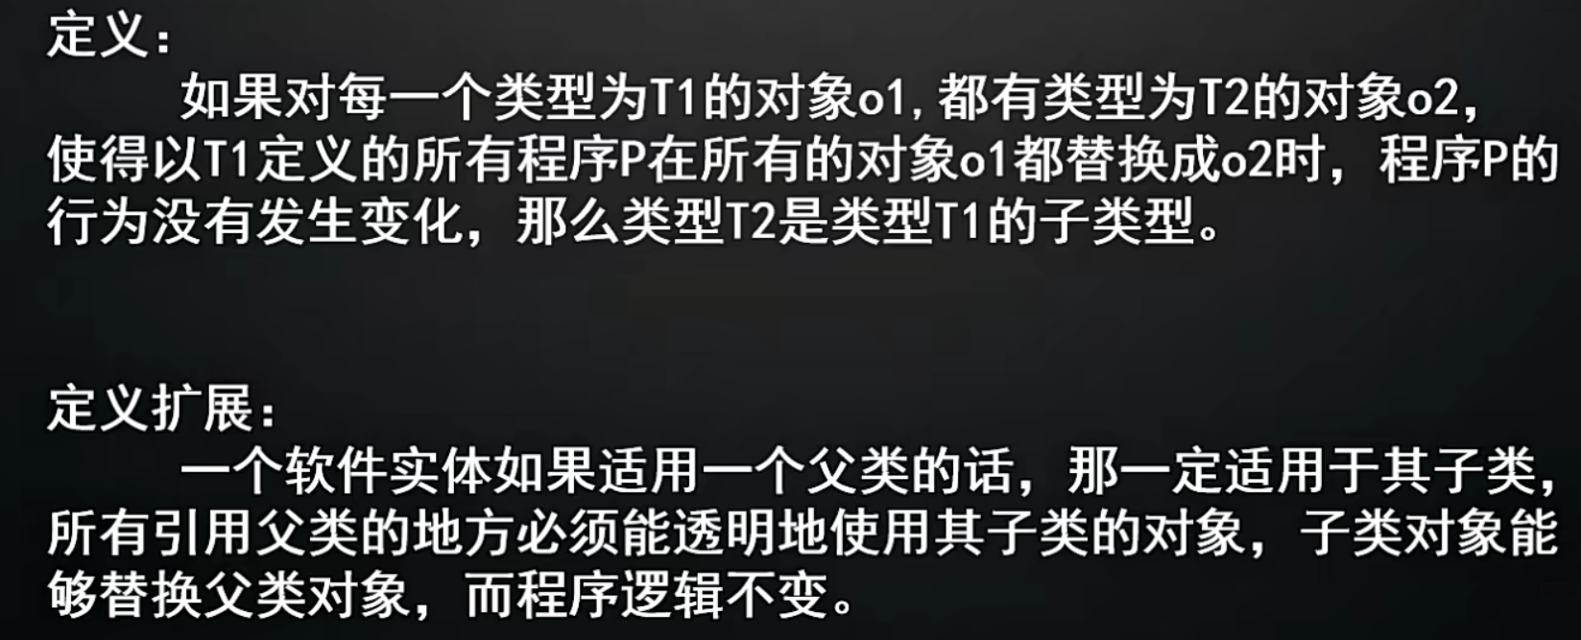
里氏替换原则
1

Slide 12
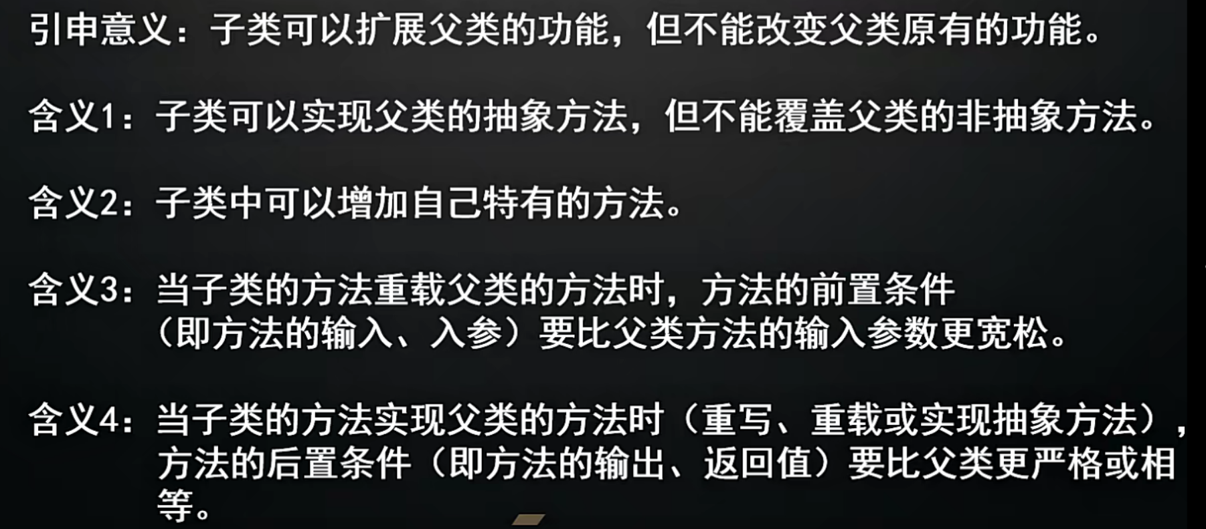
里氏替换原则
1

Slide 13
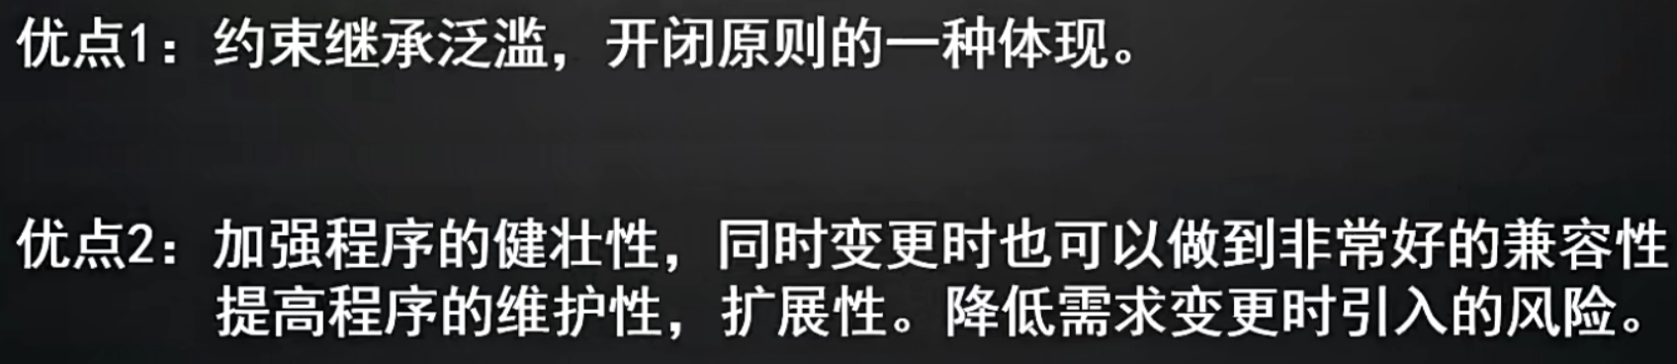
里氏替换原则
1

Slide 14
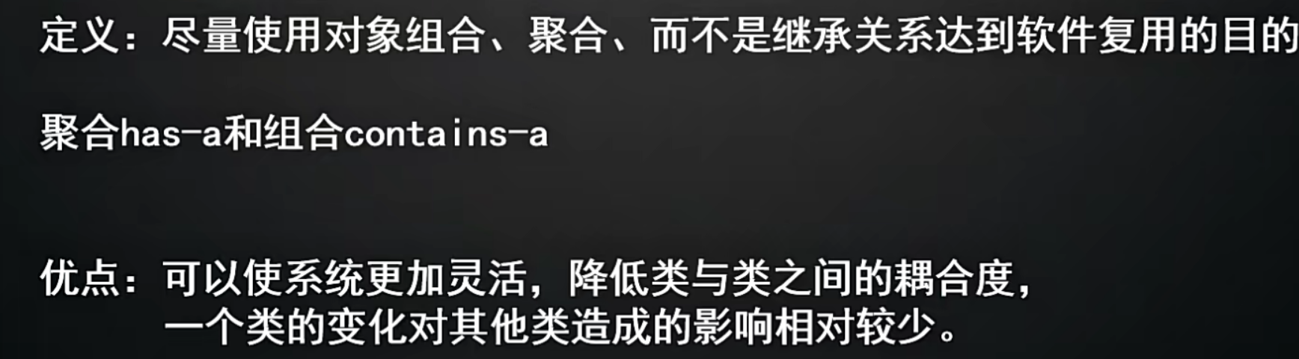
组合复用原则
1

Slide 15
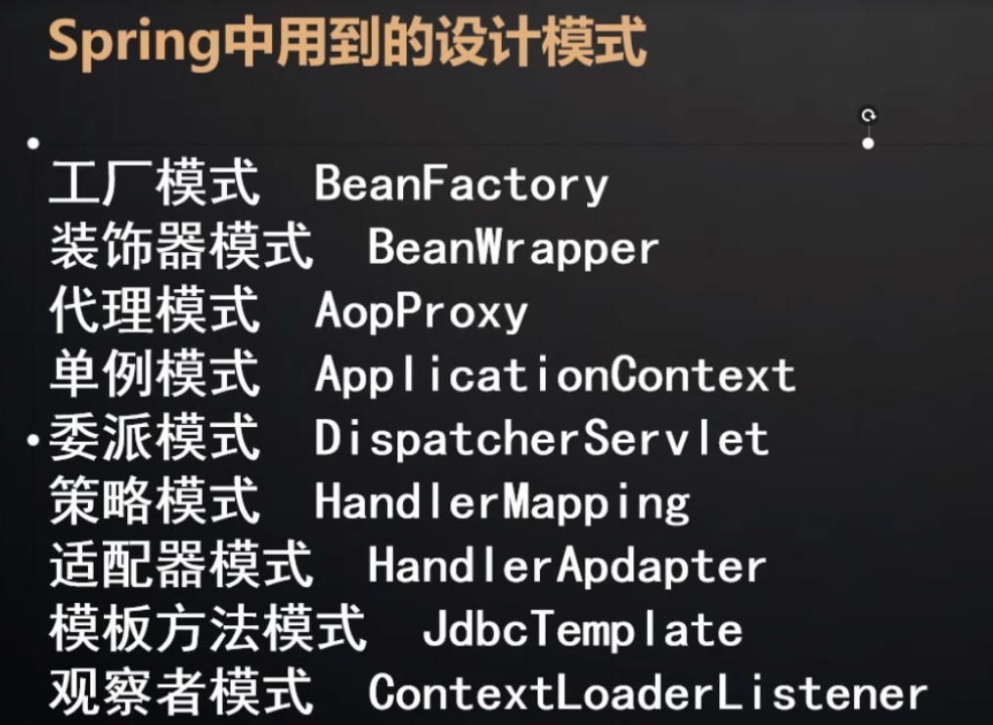
spring中的设计模式
1

Slide 16
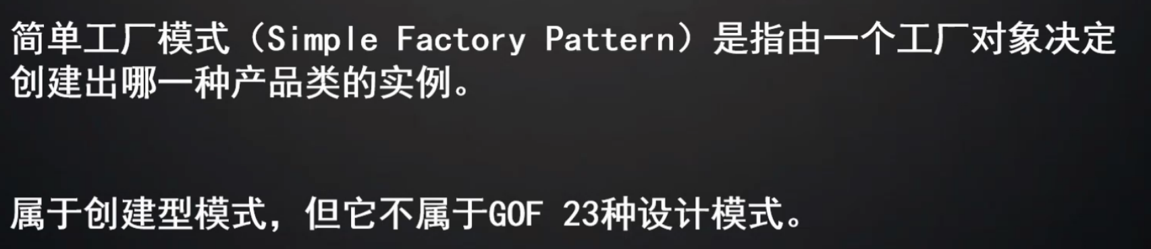
简单工厂模式
1

Slide 17
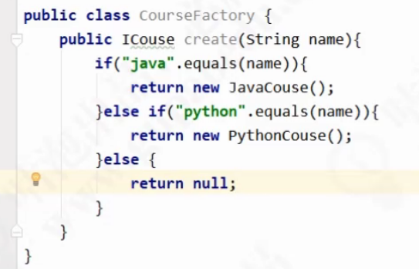
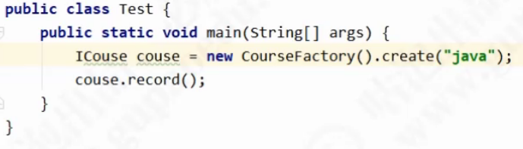
简单工厂模式1
1

Slide 18
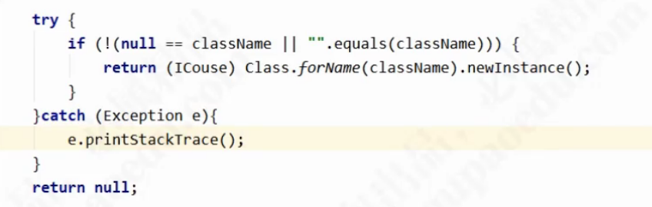
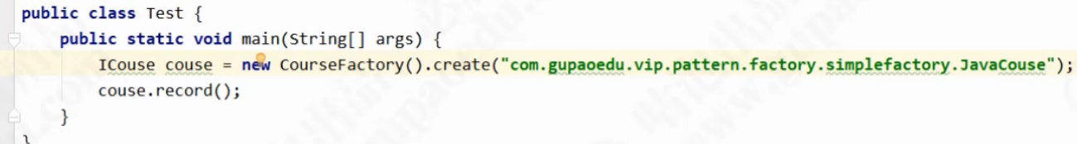
简单工厂模式2
1

Slide 19
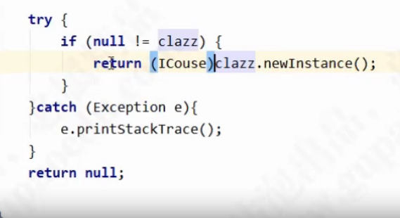
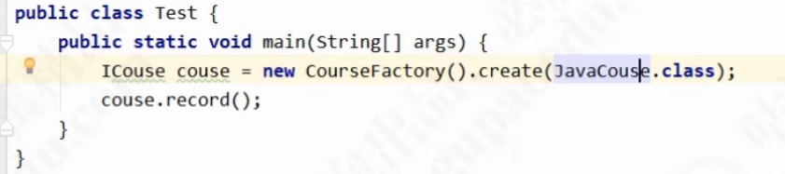
简单工厂模式3
可以不用强转
1

Slide 20
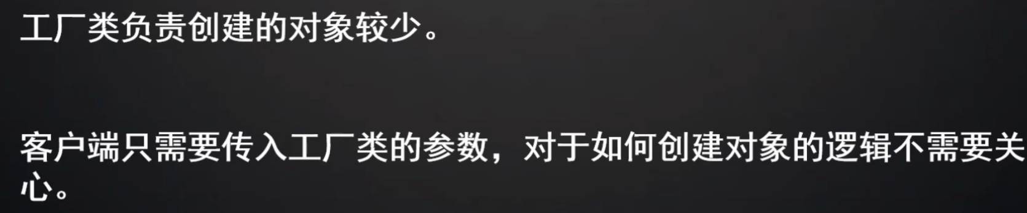
简单工厂模式的使用场景
1

Slide 21
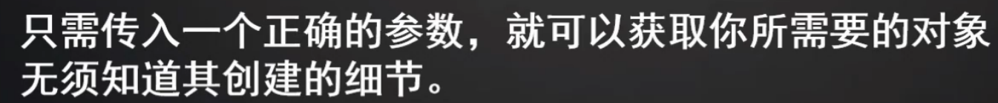
简单工厂的优点
1

Slide 22
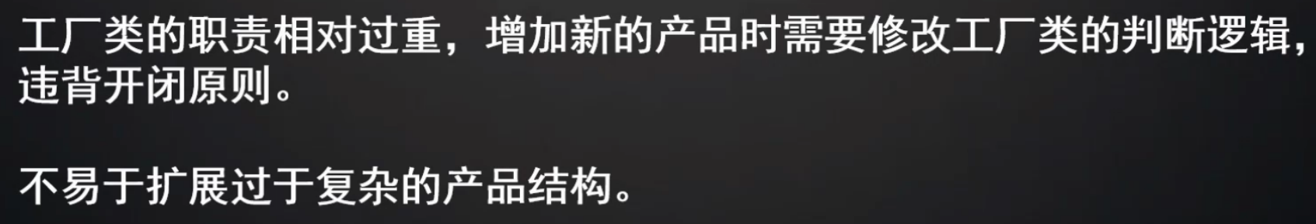
简单工厂的缺点
1

Slide 23
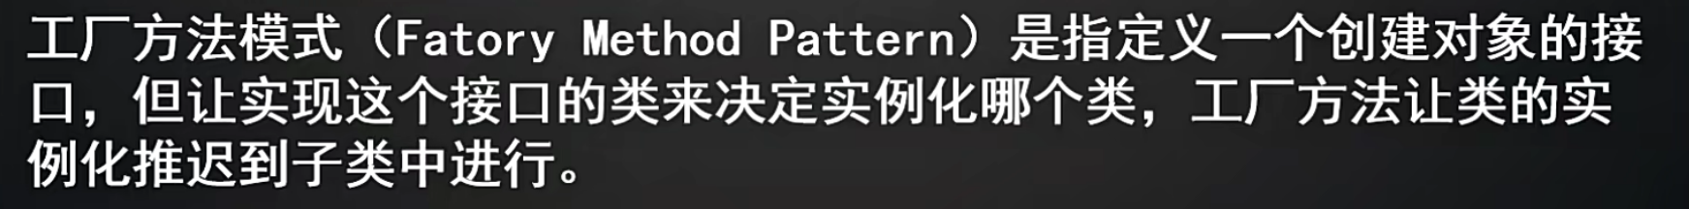
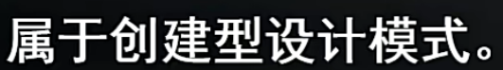
工厂方法模式
1

Slide 24
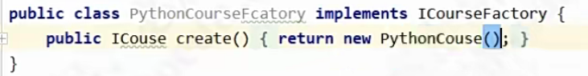
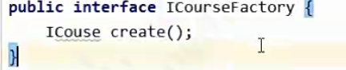
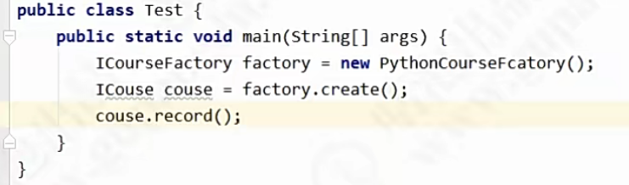
工厂方法模式
1

Slide 25
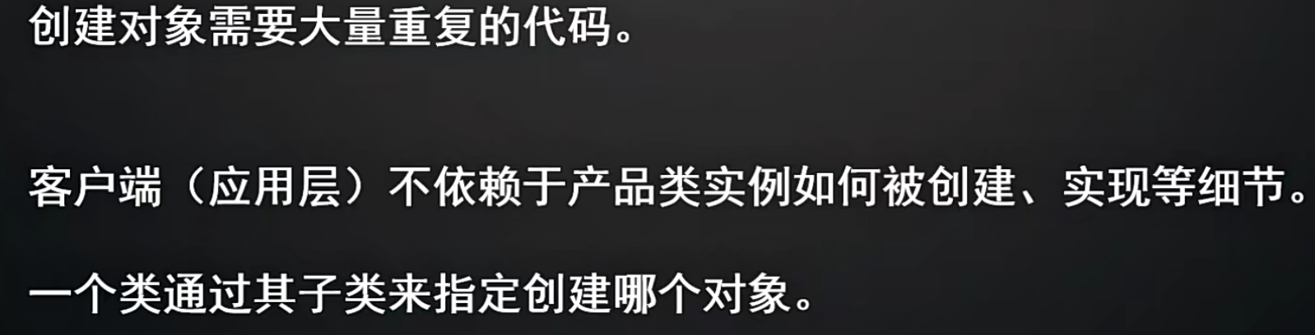
工厂方法适用场景
1

Slide 26
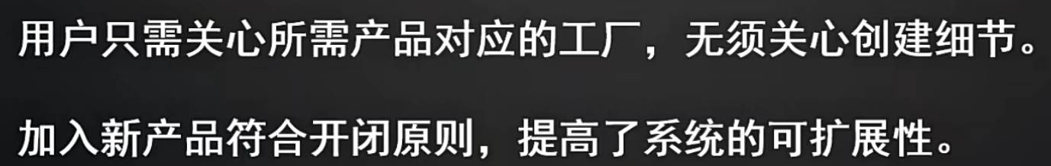
工厂方法优点
1

Slide 27
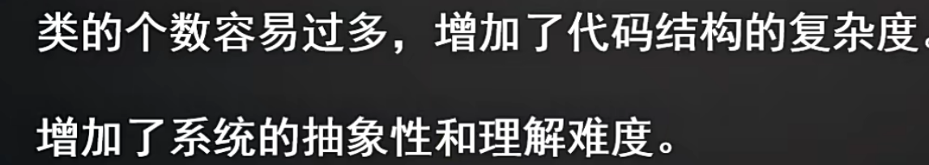
工厂方法缺点
1

Slide 28
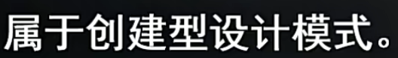
抽象工厂模式
1

Slide 29
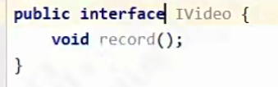
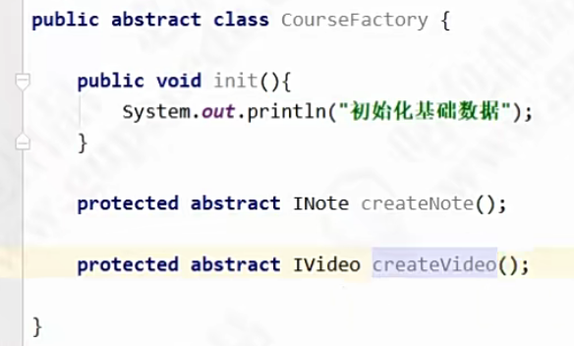
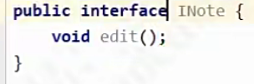
抽象工厂模式1
1

Slide 30
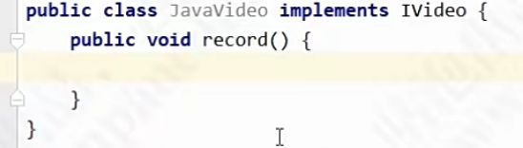
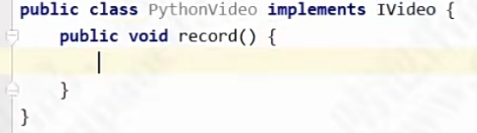
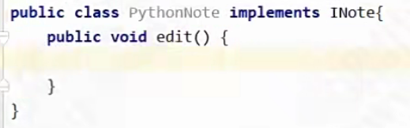
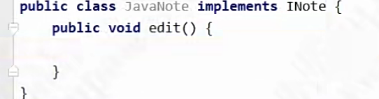
抽象工厂模式2
1

Slide 31
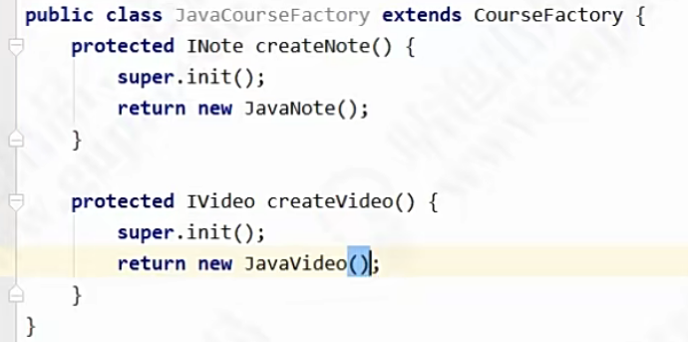
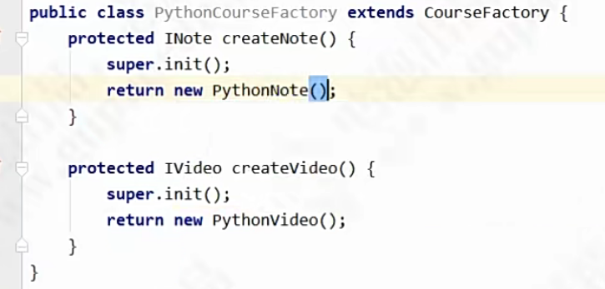
抽象工厂模式3
1

Slide 32
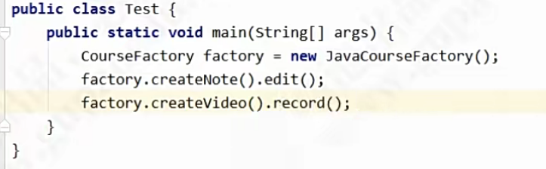
抽象工厂模式4
1

Slide 33
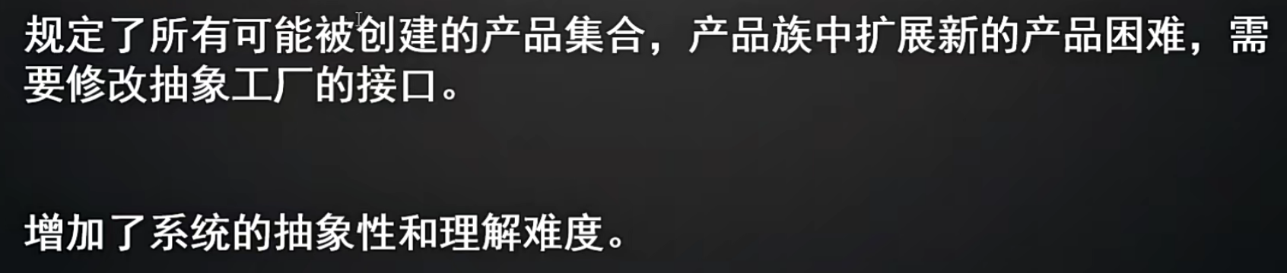
抽象工厂模式缺点
1

Slide 34
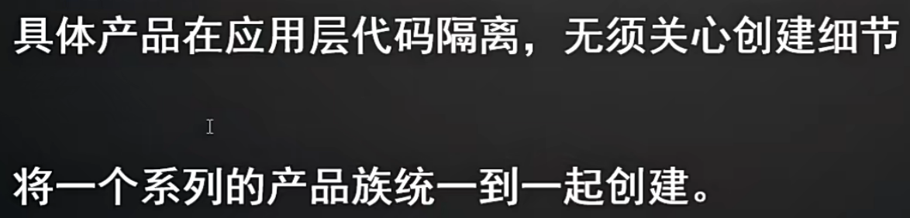
抽象工厂优点
1

Slide 35

抽象工厂的应用场景
1

Slide 36

单例模式
1

Slide 37

单例模式适用场景
1

Slide 38

单例模式常见写法
1

Slide 39


饿汉式单例1
1

Slide 40

饿汉式单例2
1
类加载的时候就初始化了类

Slide 41




懒汉式单例1
1

Slide 42


懒汉式单例2
1
解决线程不安全问题

Slide 43

懒汉式单例3
1
这个样子的，影响性能，生成的对象还不是唯一的，单例的

Slide 44


懒汉式单例4
1
双重检查，指令重排问题，是instance先创建还是new Lazy
的实例先创建的问题，

Slide 45


懒汉式单例5
1
静态内部类，调用内部类的时候，内部类才会被加载

Slide 46

懒汉式单例6
1
反射破坏单例模式

Slide 47

懒汉式单例7
1
避免单例被反射破坏

Slide 48

注册式单例
1

Slide 49

注册式单例
1
不允许用构造方法生成枚举对象，因此，无法通过反射创建枚举对象

Slide 50

容器式单例
1

Slide 51



序列化破坏单例
1

Slide 52

序列化破坏单例
1

Slide 53
序列化破坏单例解决方法
1
在单例类上加上这样子一个方法，底层会去判断是否写了这个方法，如果没有写这个方法，就new Instance();生成一个新对象，如果写了这个方法，就会把INSTANCE返回出去

Slide 54

ThreadLocal单例
1

Slide 55

单例模式的优点
1

Slide 56

单例模式的缺点
1

Slide 57

单例模式重点
1

Slide 58

原型模式
1

Slide 59

原型模式适用场景
1

Slide 60

深克隆
1

Slide 61


深克隆
1

Slide 62




深克隆
和单例模式相冲突了，单例模式不能克隆，因为只有一个对象
1

Slide 63

深克隆
1
深克隆会克隆对象的属性等信息

Slide 64

浅克隆
1
浅克隆只会克隆对象的引用

Slide 65

克隆测试
1

Slide 66

原型模式缺点
1

Slide 67

建造者模式
1

Slide 68

建造者模式适用场景
1

Slide 69

建造者模式
1

Slide 70

建造者模式
1

Slide 71

建造者模式
1

Slide 72

建造者模式
1

Slide 73


建造者模式
1

Slide 74

建造者模式优点
1

Slide 75

建造者模式的缺点
1

Slide 76

建造者模式和工厂模式的区别
1

Slide 77

代理模式
1

Slide 78

代理模式适用场景
1

Slide 79


代理模式
1

Slide 80

代理模式
1

Slide 81



静态代理
1

Slide 82


静态代理
1
硬编码

Slide 83


jdk动态代理
1
需要实现一个接口

Slide 84

jdk动态代理
1

Slide 85


jdk动态代理
1

Slide 86


cglib动态代理
1

Slide 87

cglib动态代理
1

Slide 88


cglib动态代理
1
不需要实现接口

Slide 89


动态代理
1
把代理类输入到文件中

Slide 90

cglib和jdk动态代理的区别
1

Slide 91

代理模式的优点
1

Slide 92

代理模式的缺点
1

Slide 93

spring中的代理选择原则
1

Slide 94

代理区别
1

Slide 95

门面模式
1

Slide 96

门面模式适用场景
1

Slide 97

门面模式
1

Slide 98

门面模式
1

Slide 99

门面模式
1

Slide 100


门面模式
1

Slide 101


门面模式
1

Slide 102

门面模式
1

Slide 103

门面模式的优点
1

Slide 104

门面模式和代理模式的区别
1

Slide 105

门面模式缺点
1

Slide 106

装饰器模式
1

Slide 107

适用场景
1

Slide 108


装饰器模式1-1
1

Slide 109

装饰器模式1-2
1

Slide 110

装饰器模式1-3
1

Slide 111

装饰器模式1-4
1

Slide 112


装饰器模式2-1
1

Slide 113

装饰器模式2-2
1

Slide 114

装饰器模式2-3
1

Slide 115

装饰器模式2-4
1

Slide 116

装饰器模式2-5
1

Slide 117


装饰器模式3-1
1

Slide 118


装饰器模式3-2
1

Slide 119


装饰器模式3-3
1

Slide 120

装饰器模式和代理模式对比
1

Slide 121

装饰器模式的优点
1

Slide 122

装饰器模式的缺点
1

Slide 123

享元模式
1

Slide 124

适用场景
1

Slide 125


享元模式1-1
1

Slide 126

享元模式1-2
1

Slide 127


享元模式2-1
1

Slide 128


享元模式2-2
1

Slide 129

享元模式2-3
1

Slide 130

享元模式优点
1

Slide 131

享元模式缺点
1

Slide 132

组合模式
1

Slide 133

适用场景
1

Slide 134

组合模式-透明模式1-1
1

Slide 135


组合模式-透明模式1-2
1

Slide 136

组合模式-透明模式1-3
1

Slide 137

组合模式-透明模式1-4
1

Slide 138

组合模式-透明模式1-5
1

Slide 139

组合模式-安全模式2-1
1

Slide 140

组合模式-安全模式2-2
1

Slide 141

组合模式-安全模式2-3
1

Slide 142

组合模式-安全模式2-4
1

Slide 143


组合模式-安全模式2-5
1

Slide 144

组合模式的优点
1

Slide 145

组合模式的缺点
1

Slide 146

适配器模式
1

Slide 147

适用场景
1

Slide 148

适配器模式1-1
1

Slide 149

适配器模式1-2
1

Slide 150


适配器模式1-3
违背了最小知道原则
1

Slide 151

适配器模式2-1
对象适配器
1

Slide 152

适配器模式2-2
1

Slide 153

适配器模式3-1
1

Slide 154

适配器模式3-2
1

Slide 155

适配器模式3-3
1
接口适配，违背了单一职责

Slide 156

适配器模式的优点
1

Slide 157

适配器模式缺点
1

Slide 158

桥接模式
1

Slide 159

适用场景
1

Slide 160


桥接模式
1

Slide 161


桥接模式1-1
1

Slide 162


桥接模式1-2
1

Slide 163

桥接模式1-3
1

Slide 164

桥接模式1-4
1

Slide 165

优点
1

Slide 166

缺点
1

Slide 167

委派模式
1

Slide 168

适用场景
1

Slide 169


委派模式1-1
1

Slide 170


委派模式1-2
1

Slide 171


委派模式1-3
1

Slide 172

委派模式1-4
1

Slide 173

优缺点
1

Slide 174

委派模式和代理模式区别
1

Slide 175

模板方法模式
1

Slide 176

适用场景
1

Slide 177



模板方法模式1-1
1

Slide 178

模板方法模式1-2
1

Slide 179

模板方法模式1-3
1
扩展AbstractCoursel类

Slide 180

模板方法模式1-4
1

Slide 181

模板方法模式1-5
1

Slide 182

模板方法模式1-6
1

Slide 183

优点
1

Slide 184

缺点
1

Slide 185

策略模式
1

Slide 186

适用场景
1

Slide 187



策略模式1-1
1

Slide 188


策略模式1-2
1

Slide 189

策略模式1-3
1

Slide 190

策略模式1-4
1

Slide 191

策略模式1-5
1

Slide 192

策略模式1-6
1

Slide 193


策略模式1-7
1

Slide 194

策略模式1-8
1

Slide 195

策略模式2-1
1

Slide 196


策略模式2-2
1

Slide 197

策略模式2-3
1

Slide 198

策略模式2-4
1

Slide 199

策略模式2-5
1

Slide 200

策略模式2-6
1

Slide 201

策略模式2-7
1

Slide 202

策略模式2-8
1

Slide 203

策略模式2-9
1

Slide 204

策略模式2-10
1

Slide 205

策略模式2-11
1

Slide 206

策略模式优点
1

Slide 207

策略模式缺点
1

Slide 208

责任链模式
1

Slide 209

适用场景
1

Slide 210

责任链模式1-1
1

Slide 211


责任链模式1-2
1

Slide 212

责任链模式1-3
1

Slide 213

责任链模式1-4
1

Slide 214

责任链模式1-5
1

Slide 215

责任链模式1-6
1

Slide 216

责任链模式1-7
1

Slide 217

责任链模式1-8
1

Slide 218

优点
1

Slide 219

缺点
1

Slide 220

迭代器模式
1

Slide 221

适用场景
1

Slide 222

迭代器模式1-1
1

Slide 223


迭代器模式1-2
1

Slide 224

迭代器模式1-3
1

Slide 225

迭代器模式1-4
1

Slide 226


迭代器模式1-5
1

Slide 227

迭代器模式1-6
1

Slide 228

迭代器模式1-7
1

Slide 229

优点
1

Slide 230
缺点
1

Slide 231

命令模式
1

Slide 232

使用场景
1

Slide 233


命令模式1-1
1

Slide 234


命令模式1-2
1

Slide 235

命令模式1-3
1

Slide 236

命令模式1-4
1

Slide 237

命令模式1-5
1

Slide 238



命令模式1-6
1

Slide 239


命令模式1-7
1

Slide 240

缺点
1

Slide 241

优点
1

Slide 242

备忘录模式
1

Slide 243

适用场景
1

Slide 244

备忘录模式1-1
1

Slide 245

备忘录模式1-2
1

Slide 246

备忘录模式1-3
1

Slide 247


备忘录模式1-4
1

Slide 248


备忘录模式1-5
1

Slide 249

备忘录模式1-6
1

Slide 250


备忘录模式1-7
1

Slide 251

备忘录模式1-8
1

Slide 252

优点
1

Slide 253

缺点
1

Slide 254

状态模式
1

Slide 255

适用场景
1

Slide 256

状态模式1-1
1

Slide 257

状态模式1-2
1

Slide 258




状态模式1-3
1

Slide 259


状态模式1-4
1

Slide 260

状态模式1-5
1

Slide 261

优点
1

Slide 262

缺点
1

Slide 263

中介者模式
1

Slide 264

适用场景
1

Slide 265


中介者模式1-1
1

Slide 266

中介者模式1-2
1

Slide 267

中介者模式1-3
1

Slide 268

优点
1

Slide 269

缺点
1

Slide 270

解释器模式
1

Slide 271

适用场景
1

Slide 272

解释器模式1-1
1

Slide 273

解释器模式1-2
1

Slide 274

解释器模式1-3
1

Slide 275

解释器模式1-4
1

Slide 276

解释器模式1-5
1

Slide 277


解释器模式1-6
1

Slide 278

解释器模式1-7
1

Slide 279

解释器模式1-8
1

Slide 280

解释器模式1-9
1

Slide 281

解释器模式1-10
1

Slide 282

优点
1

Slide 283

缺点
1

Slide 284

解释器模式2-1
1

Slide 285

解释器模式2-2
1

Slide 286

解释器模式2-3
1

Slide 287

解释器模式2-4
1

Slide 288

解释器模式2-5
1

Slide 289

解释器模式2-6
1

Slide 290

访问者模式
1

Slide 291

访问者模式适用场景
1

Slide 292

访问者模式1-1
1

Slide 293

访问者模式1-2
1

Slide 294


访问者模式1-3
1

Slide 295

访问者模式1-4
1

Slide 296

访问者模式1-5
1

Slide 297

访问者模式1-6
1

Slide 298


访问者模式1-7
1

Slide 299

访问者模式1-8
1

Slide 300

优点
1

Slide 301

缺点
1

Slide 302

观察者模式
1

Slide 303

适用场景
1

Slide 304


观察者模式1-1
1

Slide 305

观察者模式1-2
1

Slide 306


观察者模式1-3
1

Slide 307

观察者模式1-4
1

Slide 308

观察者模式2-1
1

Slide 309

观察者模式2-2
1

Slide 310

优点
1

Slide 311

缺点
1

Slide 312

七大原则
1

Slide 313

七大原则
1

Slide 314

创建型设计模式使用频率
1
左边的大于右边的，橙色的大于灰色的

Slide 315

结构型设计模式使用频率
1

Slide 316

行为型模式使用频率
1

Slide 317

创建型设计模式归纳
1

Slide 318

结构性设计模式归纳
1

Slide 319

行为型设计模式归纳
1

Slide 320

设计模式混用
1

Slide 321

模式区别1-1
1

Slide 322

模式区别1-2
1

Slide 323

模式区别1-3
1

Slide 324

模式区别1-4
1

Slide 325

模式区别1-5
1

Slide 326

模式区别1-6
1

Slide 327

模式区别1-7
1

Slide 328

模式区别1-8
1

Slide 329

模式区别1-9
1

Slide 330

模式区别1-10
1

Slide 331
1
1

